Slide 1


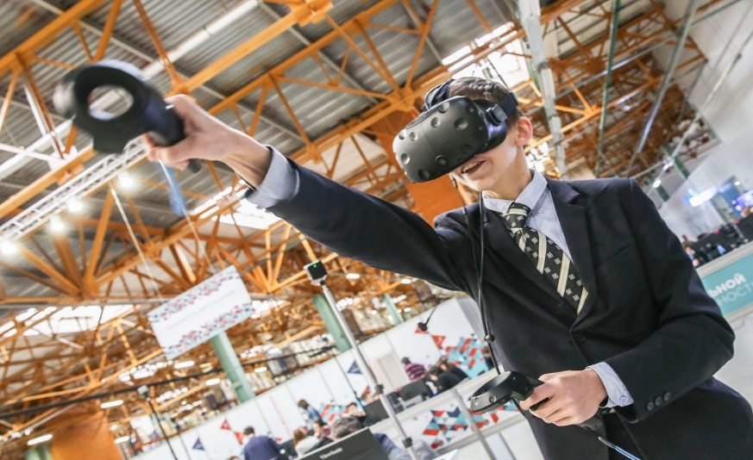
Мы всё время в начале пути. «Цифровые кентавры».
Управленческий Форум «Стань Выше с Вышкой» Университетского образовательного округа НИУ ВШЭ
Тымченко Е.Ю.,
директор МАОУ многопрофильной гимназии №13 г. Пензы
2018

Slide 2



Кента́вр (Κένταυρος) — в древнегреческой мифологии дикие смертные существа с головой и торсом человека на теле лошади, обитатели гор и лесных чащ.
Цифровые «кентавры» - ???????????

Slide 3

Любая идея может стать реальностью только в том случае, если она войдет в свой момент истины, то есть, если в сложившихся конкретных исторических условиях она окажется способной помочь людям разрешить стоящие перед ними жизненно важные задачи.
Ш.А. Амонашвили

Slide 4

Ролик

Slide 5
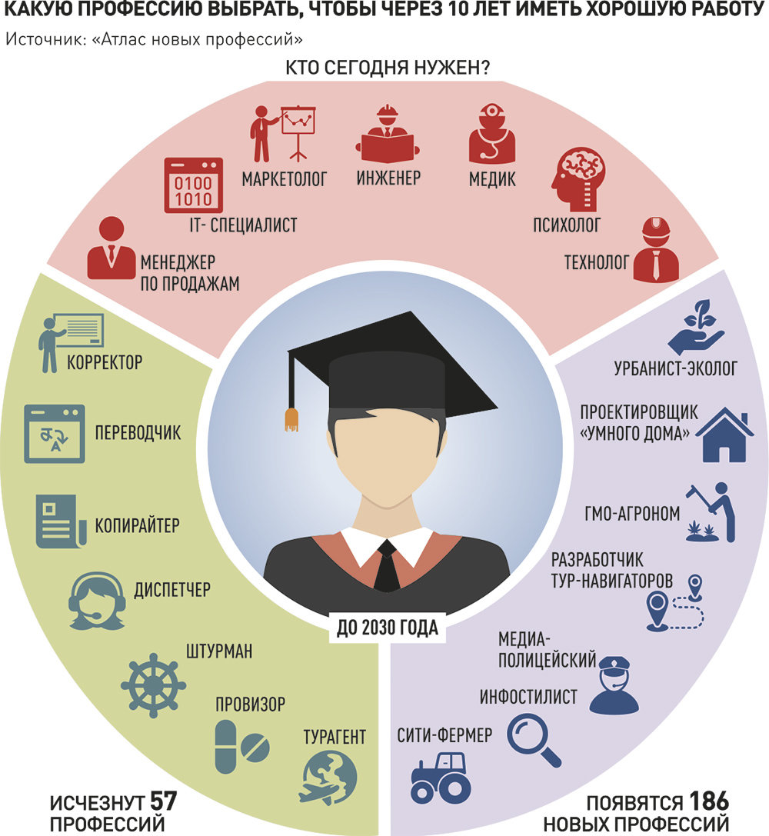

Slide 6
Школа выше средней
1986 год – отечественная система общего образования занимает одно из ведущих мест в мире.
2018 год – 34 – 36 место в мире по качеству общего образования.

Slide 7
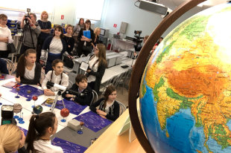
ПНПО «Образование»
(2018-2024 г.г.)
«Три кита» – инфраструктура, содержание образования, кадры.

Slide 8
ПНПО «Образование»
(2018-2024 г.г.)
Проект «Учитель будущего»
Проект «Цифровая образовательная среда»
Проект «Билет в будущее»
Проект «Технология»
Проект «Успех каждого ребенка»
Проект «Современная школа»

Slide 9
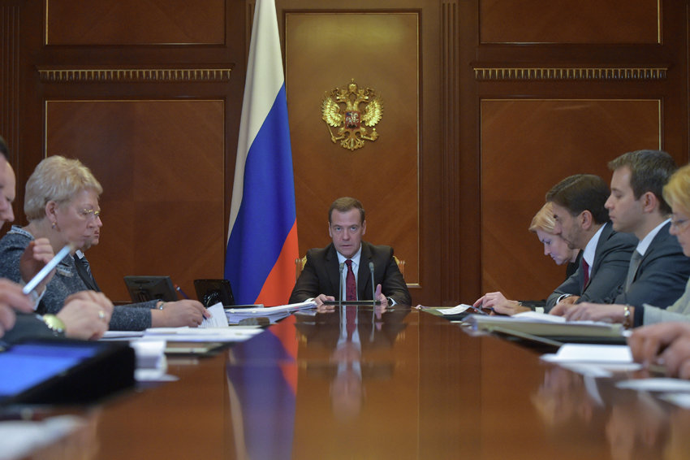
Приоритетный проект «Цифровая школа» - 2018 год

Slide 10

Смешанное обучение:
чему и как учиться???

Slide 11
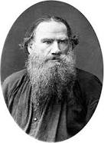
«Если ученик в школе не научился сам ничего творить, то и в жизни он будет только подражать, копировать»
(Л.Н. Толстой)

Slide 12
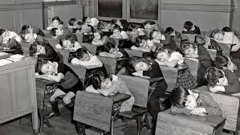

Slide 13
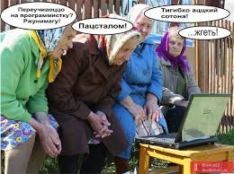

Slide 14
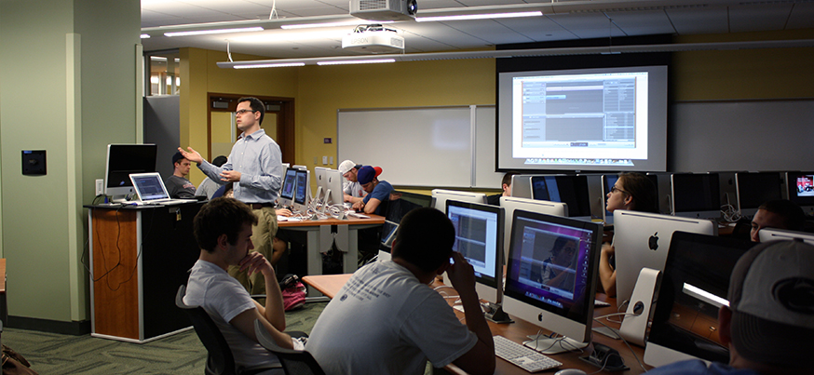
Смешанное обучение – это «суп из топора» или образовательный тренд, совмещающий обучение с участием учителя и онлайн-обучение?!
И что оно даёт?

Slide 15

Персонализация обучения - каждый ребенок движется в процессе учебы по собственной траектории, в своем ритме, следуя своим интересам.

Slide 16

Мастерство - ребенок, изучая последовательно каждую тему, надежно закрепляет ее, избегая пробелов в знаниях.

Slide 17
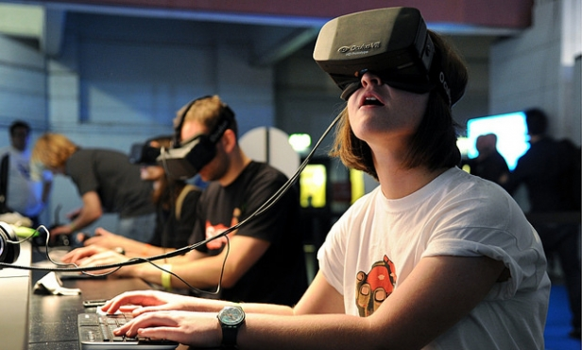
Высокие ожидания - среда высоких ожиданий подразумевает, что у каждого ребенка есть личная цель, и он понимает, что для ее достижения должен работать с максимальной отдачей.

Slide 18


Личная ответственность - личная ответственность включает обучение целеполаганию, тайм-менеджменту, управлению проектами.

Slide 19

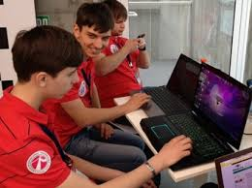
Компетенции - овладение навыками, информацией, инструментами, которые необходимы для управления собственным обучением

Slide 20
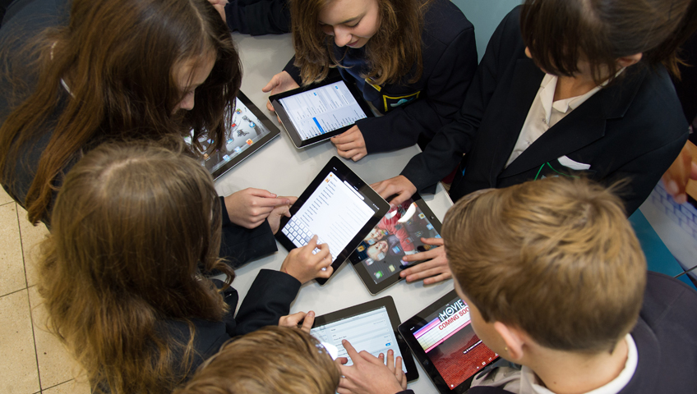
Групповая работа - более интенсивная, чем в стандартном варианте.

Slide 21

Тьюторство - задача учителя – стать ненужным ребенку. Учитель объяснит, как создать среду, в которой у ребенка все получится.

Slide 22
«Перезагрузка» в мышлении педагогов!!!

Slide 23
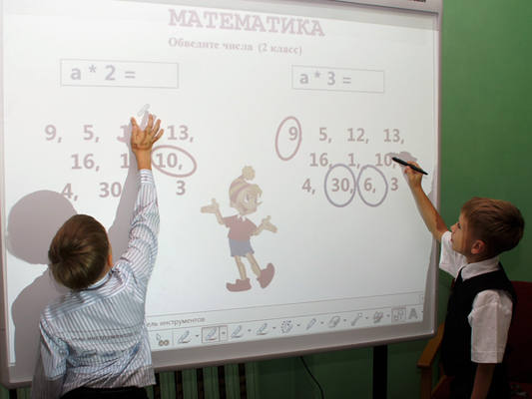
МАОУ многопрофильная гимназия № 13 г. Пенза
«Гимназия – ресурсно–методический центр (РМЦ) по смешанным моделям обучения»

Slide 24

Управление образования города Пензы
Научно-исследовательский университет Высшая школа экономики
МАОУ многопрофильная гимназия №13 г. Пензы
«Гимназия – ресурсно-методический центр
НИУ ВШЭ: партнерство для решения образовательных задач через инновационную деятельность в соответствии с ФГОС»
Разработчики:
1.Тымченко Е.Ю., директор
2.Жерепа Т.В., заместитель директора
3.Лункина С.А., заместитель директора
4.Паньженский Е.В., заместитель директора
5. Гаврилин А.В., социолог
Научный руководитель:
Любомирская Н.В., д.б.н., ординарный профессор НИУ ВШЭ г. Пенза
2018

Slide 25

СМЕШАННОЕ ОБУЧЕНИЕ (blended learning) – современная образовательная технология, в основе которой лежит концепция объединения технологий классно-урочной системы и технологий электронного обучения, базирующихся на новых дидактических возможностях, предоставляемых ИКТ и современными учебными средствами.

Slide 26
Проблема
Уровень современной старшей школы в полной мере не отражает запросы новых мировых тенденций в образовании. Старшая школа не предусматривает рациональное распределение учебной нагрузки старшеклассников, мало способствует их самоопределению и социализации, не нацелена на профориентацию.

Slide 27
Анализ ресурсов

Slide 28
Анализ сформированности образовательных компетенций

Slide 29
Анализ сформированности образовательных компетенций

Slide 30
Цель проекта
Создание на базе гимназии Ресурсно-Методического Центра НИУ ВШЭ как содержательного «МАЯКА» для предъявления успешных практик сотрудничества НИУ ВШЭ и партнерских школ в рамках сетевого взаимодействия.
Стратегия проекта
Решение образовательных задач через инновационную деятельность в соответствии с ФГОС среднего общего образования, направленную на повышение качества образования и подготовку компетентного выпускника посредством объединения образовательных ресурсов гимназии, НИУ ВШЭ и сети партнерских школ с дальнейшей трансляцией приобретенного опыта.

Slide 31
Задачи проекта
Формирование в образовательной организации условий для инновационной деятельности и успешного решения образовательных задач в соответствии с ФГОС.
Использование научно-методического сопровождения НИУ ВШЭ для эффективной организации деятельности РМЦ.
Выявление уникальных педагогических и управленческих технологий /практик в сфере среднего общего образования.
Аккумулирование и обобщение передового опыта по использованию инновационных подходов в образовательном процессе.
Трансляция и тиражирование передового опыта среди партнёрских школ НИУ ВШЭ и школ Пензенского региона.
Создание сети школ, реализующих подобные педагогические и управленческие технологии/практики для формирования суммарного опыта при инициативной и деятельностной позиции каждого участника сетевого узла.

Slide 32



Slide 33
Модели смешанного обучения
Группа моделей «РОТАЦИЯ»
Автономные группы
Перевёрнутый класс
Смена рабочих зон
Группа моделей «ЛИЧНЫЙ ВЫБОР»
Новый профиль
Межшкольная группа
Индивидуальный учебный план

Slide 34

«АВТОНОМНЫЕ ГРУППЫ»
КЛАСС
Группа 1
Группа 2
Электронный образовательный ресурс
Кабинет №2
Кабинет №1

Slide 35


«ПЕРЕВЁРНУТЫЙ КЛАСС»
Работа в классе | Работа дома
Электронный образовательный ресурс
1 этап: предъявление учебного материала | 2 этап: отработка учебного материала

Slide 36
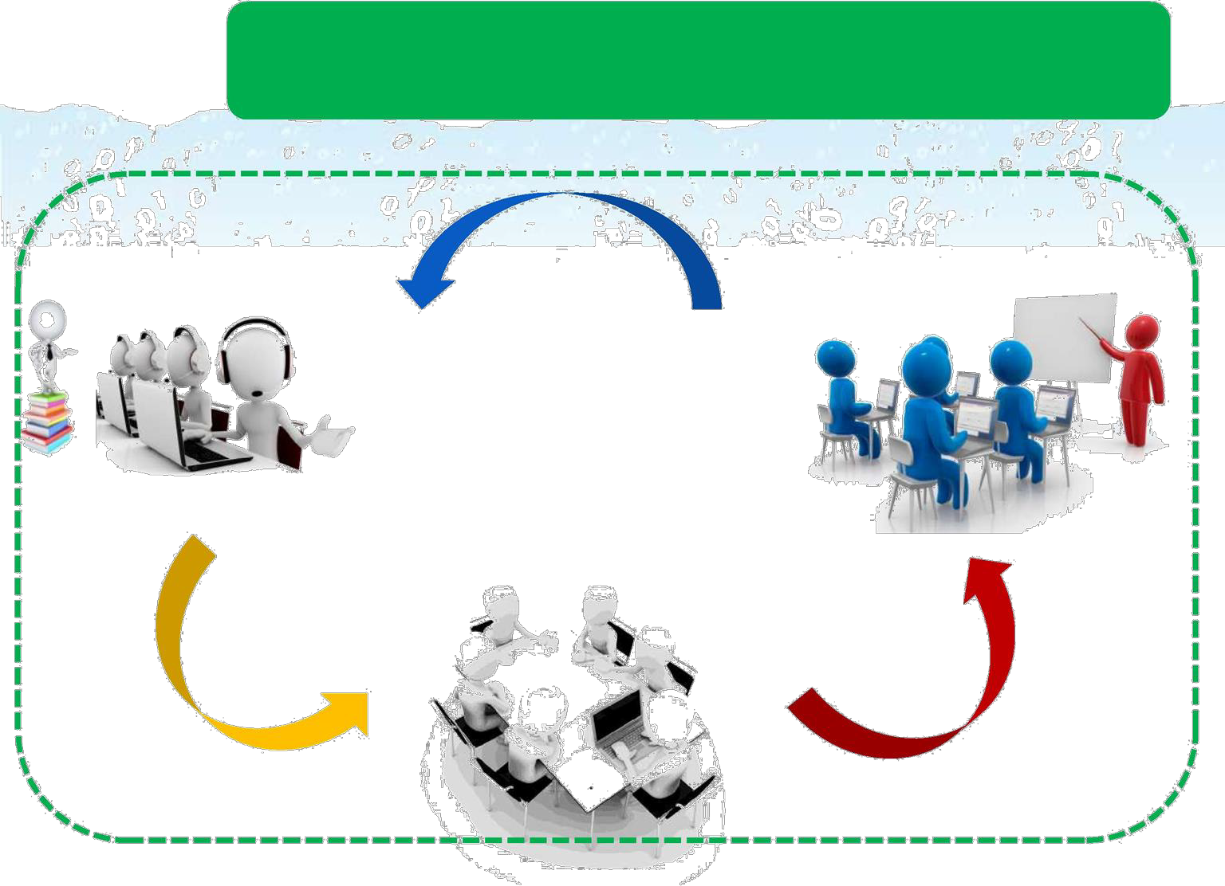
«СМЕНА РАБОЧИХ ЗОН»
КЛАСС
Зона работы онлайн
Зона работы с учителем
Электронный образовательный ресурс
Зона работы в группах

Slide 37
МОДЕЛИ СМЕШАННОГО ОБУЧЕНИЯ
Группа моделей «ЛИЧНЫЙ ВЫБОР»
Новый профиль
Межшкольная группа
Индивидуальный учебный план

Slide 38
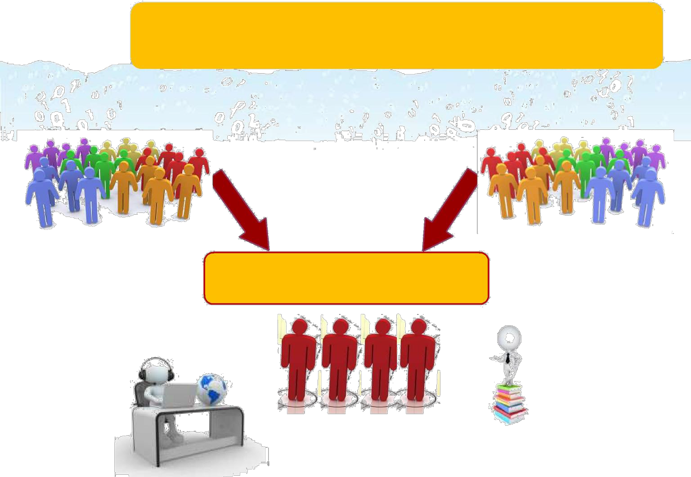
«НОВЫЙ ПРОФИЛЬ»
 | Электронный
 | образовательный
10 класс «А» | ресурс | 10 класс «Б»
 | ПРОФИЛЬ

Slide 39
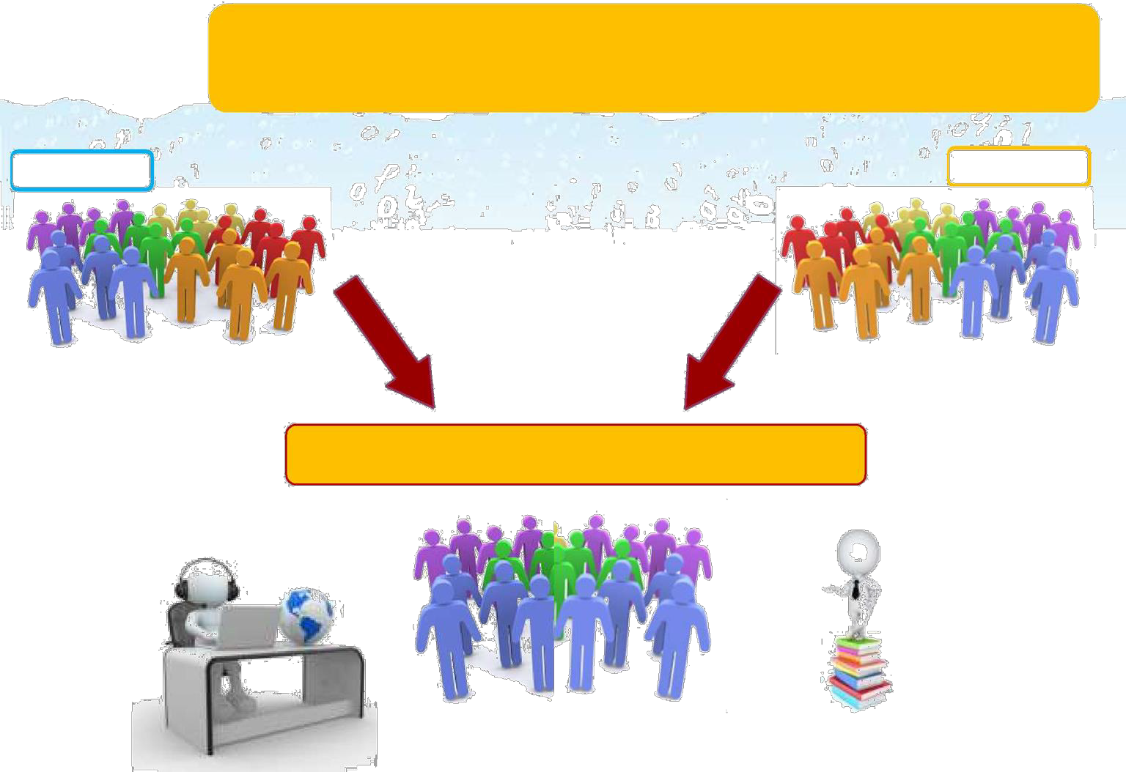
«МЕЖШКОЛЬНАЯ ГРУППА»
Школа №1
Школа №2
Электронный образовательный ресурс
Межшкольные группы сотрудничества

Slide 40
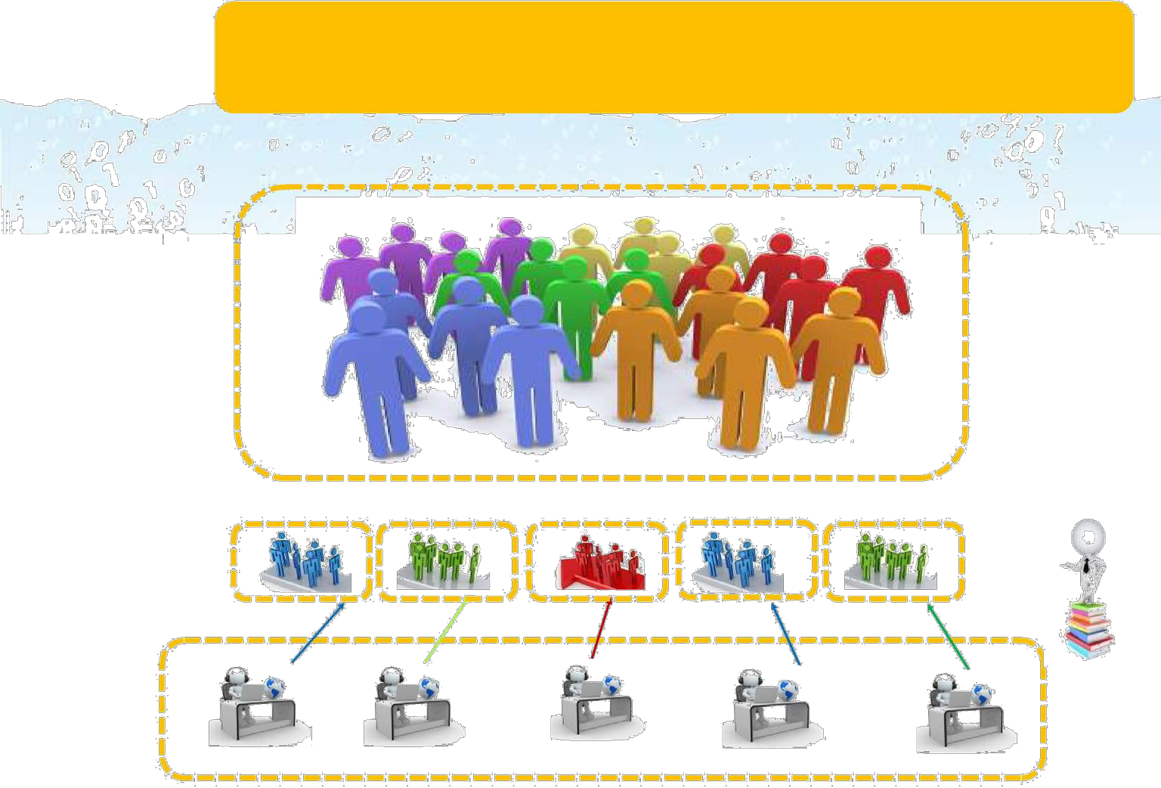
«ИНДИВИДУАЛЬНЫЙ
УЧЕБНЫЙ ПЛАН»
Параллель класса
Предметные учебные группы
Электронный образовательный ресурс

Slide 41
ДОРОЖНАЯ КАРТА
РЕАЛИЗАЦИИ ПРОЕКТА
«ГИМНАЗИЯ – РЕСУРСНО-МЕТОДИЧЕСКИЙ ЦЕНТР ПО СМЕШАННОМУ ОБУЧЕНИЮ
НИУ ВШЭ»
на период: октябрь 2017 – декабрь 2018года

Slide 42
Реализация шага №1 дорожной карты проекта
«Гимназия – РМЦ НИУ ВШЭ по смешанному обучению»:
Шаг №1 Позволяет определить состав и руководителей рабочей группы по реализации проекта; провести текущую теоретическую подготовку членов рабочей группы.
содержание | сроки | Целевая аудитория | результат
Установочный семинар НИУ ВШЭ | октябрь | Администрация гимназии | Методические рекомендации
Заседание научно-методического совета гимназии | ноябрь | Администрация, руководители кафедр | Проект плана реализации проекта
Заседание предметных кафедр | ноябрь | Члены кафедр | Создание рабочей группы
Изучение и систематизация имеющегося опыта | ноябрь | Администрация, рабочая группа | Методическая разработка обучающего семинара
Анализ онлайн-ресурсов (ЦОР) | ноябрь | Рабочая группа | Список рекомендованных цифровых образовательных ресурсов
Организация взаимодействия школ – участников проекта в сетевом сообществе | ноябрь | администрация | Современная модель взаимодействия ОО в сетевом формате.

Slide 43
Реализация шага №2 дорожной карты проекта
«Гимназия – РМЦ НИУ ВШЭ по смешанному обучению»:
Шаг №2 Результатом шага № 2 должна стать корректировка КТП, где будут дополнены типы уроков новыми образовательными моделями, внесены изменения в образовательные технологии технологических карт и конспектов уроков, что позволит изменить образовательную систему гимназии и повысит качество образования.
Разработка Положения о рабочей группе РМЦ НИУ ВШЭ | ноябрь | администрация | Положение о рабочей группе РМЦ НИУ ВШЭ
Положение о мониторинге освоения новых моделей смешанного обучения | ноябрь | администрация | Дополнение нормативной базы
Внесение изменений на сайт гимназии | ноябрь | Системный администратор | Баннер на сайте гимназии
Внесение изменений в план ВШК | ноябрь | администрация | План ВШК скорректированный

Slide 44
Реализация шага №3 дорожной карты проекта
«Гимназия – РМЦ НИУ ВШЭ по смешанному обучению»:
Шаг №3 Сделанный шаг поможет активному осознанному внедрению новых моделей смешанного обучения на уровне классно-урочной системы и уровне персонализации обучения. Будет обобщен и осознан опыт внедрения выбранных моделей смешанного обучения.
Обучающее методическое мероприятие для педагогического состава по смешанному обучению | декабрь | Педагогический коллектив гимназии | Анкетирование/опрос (на понимание и включенность)
Реализация практической части модели смешанного обучения (апробация и внедрение уроков по модели «Ротация»: «смена рабочих зон», «перевернутый класс» | Декабрь – май | Педагоги гимназии | Методические материалы урочных занятий
Обобщение и систематизация модели смешанного обучения уровня персонализации образования - ИУП | март | администрация | Материалы ВШК
Промежуточная диагностика работы по внедрению проекта в формате методических декад | Декабрь, февраль | Педагоги гимназии | Методические материалы урочных занятий
Серия обучающих методических мероприятий для ПС по формам/моделям СО | Февраль, март, апрель | Администрация, рабочая группа | Методические рекомендации

Slide 45
Реализация шага №4 дорожной карты проекта
«Гимназия – РМЦ НИУ ВШЭ по смешанному обучению»:
Шаг № 4 Результатом шага № 4 является создание методической копилки по итогам реализации моделей смешанного обучения уровня классно-урочной системы и уровня персонализации обучения; материалы ВШК, социологические и психологические диагностики – диагностика возможных затруднение педагога, формирование психологической готовности коллектива, итоги промежуточной рефлексии эффективности использования новых моделей в образовательном процессе. Новые материалы на сайте гимназии.
Диагностика работы по внедрению в образовательный процесс моделей смешанного обучения | март | Администрация, педагоги, обучающиеся | Отчет о ходе реализации проекта в гимназии в НИУ ВШЭ
Обобщение опыта по внедрению моделей смешанного обучения | апрель | Администрация, Рабочая группа | Материалы по обобщению опыта (статьи, видеоматериалы)
Сетевое обсуждение нормативных документов по реализации проекта | март | администрация | Пакет нормативных документов

Slide 46
Реализация шага №5 дорожной карты проекта
«Гимназия – РМЦ НИУ ВШЭ по смешанному обучению»:
Шаг № 5 Результат шага № 5 - определение гимназией ведущей идеи обновления форматов образовательного процесса, суть которой заключается в принципиальной ориентации образовательной системы гимназии на будущее. В системе опережающего образования исключительно важную роль играет развитие у обучающихся навыков самообразования. Построение системы опережающего образования обеспечивает опережающее развитие и педагогической системы гимназии, что означает не просто адаптацию образовательной организации к инновационным изменениям, а целесообразное сопряжение её функционирования с новыми социально-экономическими условиями, использование их положительных моментов, стимулирующих активизацию всех сторон деятельности учебного заведения.
Защита гимназией статуса РМЦ НИУ ВШЭ по смешанному обучению | май | Дирекция общего образования НИУ ВШЭ | Решение НИУ ВШЭ
Участие гимназии в международной конференции | май | Участники конференции | Презентация (представление опыта гимназии)

Slide 47
Основные мероприятия:
Августовский педагогический совет «Мы всё время в начале пути»;
Определение состава рабочей группы по разработке проекта «Грызть бит науки»;
Анализ ресурсов образовательного учреждения;
Планирование работы в рамках проекта;
Проведение тематических семинаров для педагогов «Модели смешанного обучения»;
Проведение методических декад с применением технологии смешанного обучения;
Переход учащихся 10-11-х классов на обучение по ИУП;
Открытие и проведение занятий в рамках муниципальных и региональных стажировочных площадок по технологии смешанного обучения;

Slide 48
Основные мероприятия:
Промежуточное обобщение опыта работы и презентация проекта «Грызть бит науки» на НПК педагогов г. Пензы и тематических семинаров НИУ ВШЭ;
Участие в тематических онлайн –вебинарах НИУ ВШЭ;
Участие в проекте «Академия старшеклассников»;
Договор с ООО «Мобильное электронное образование» о присвоении гимназии статуса «Базовая школа»;
Тематические вебинары на платформе ООО «Мобильное электронное образование»;
Присвоение Министерством просвещения РФ статуса «ФИП» по теме «Гимназия – ресурсно-методический центр НИУ ВШЭ: партнерство для решения образовательных задач через инновационную деятельность в соответствии с ФГОС».

Slide 49
Результат- продукт
Результат-эффект
Электронный банк данных инновационных образовательных технологий/практика;
Подключение к ресурсу «Цифровая школа»;
Учебный план, рабочие программы для 10-11 классов;
Курсы повышения квалификации на базе НИУ ВШЭ;
Академия старшеклассников на базе НИУ ВШЭ;
Льготное участие для педагогов и учащихся в программах НИУ ВШЭ.
Вовлеченность в проект 100% педагогов, обучающихся 10-11 классов, родителей, изменение образовательной модели ОО на старшей ступени, повышение качества образования, повышение уровня конкурентоспособности, повышение количества дополнительных образовательных услуг, получение преференций при поступлении в НИУ ВШЭ, участие и представление опыта на всероссийских и международных конференциях.

Slide 50

Управление образования города Пензы
Гимназия – образовательная организация УОО НИУ ВШЭ
НИУ ВШЭ
Стажировочные площадки
Сетевое партнерство
Онлайн, офлайн родительские собрания, Дни вышки
Методические декады, педсовет, группа на фейсбуке
Образовательная модель старшей школы
(10-11 кл.)
«Цифровая школа» РЭШ, МЭШ
Система оценивания
ИУП, ИУР, ИУГ, ИУК
Онлайн,
офлайн обучение
Вебинары, выездные сессии, курсы повышения квалификации, летние школы для учителей
Предметные и метапредметные сессии в «Академии старшеклассников»

Slide 51

Анализ рисков проекта
Организационные
Управленческие
Перегруженность директора,
педагогов, сотрудников школы,
задействованных в реализации
проекта.
Увольнение сотрудников
(задействованных в проекте).
Дезорганизационные
межличностные конфликты в
рабочей группе.
Сопротивление изменениям персонала в ходе реализации проекта.
Недостаточно высокий уровень активности педагогов в системном использовании инновационных образовательных технологий.
Низкая заинтересованность со стороны родителей.
Низкий уровень/отсутствие стимулирующих выплат.
Технические
Внешние
Сбой функций программно-аппаратного комплекса по обеспечению функционирования центра.
Сбои в работе интернет-ресурсов.
Низкая скорость Интернет.
Рост тарифов на услуги связи.
Критическое отношение стейкхолдеров к внедрению проекта

Slide 52

КОММУНИКАЦИИ
Общешкольная конференция «Презентация проекта по созданию РМЦ».
Педагогический Совет «Грызть бит науки».
Онлайн и офлайн родительские собрания с привлечением НИУ ВШЭ.
Мероприятия
HR
Мероприятия GR
Презентация учредителю результатов работы ОО на августовском педсовете и муниципальном совещании.
Представление проекта «Гимназия – РМЦ НИУ ВШЭ» Управляющему совету гимназии.
Мероприятия
FR
Дискуссионная площадка с руководителями ОО заинтересованных в деятельности Ресурсно-Методического Центра.
Мероприятия
PR
Реклама портала РМЦ в сети Интернет, публикации и видеоматериалы в СМИ ( не менее 3-х), рассылка электронных писем, start up страницы на фейсбуке, пресс- релизы, размещение баннера, информационных стендов.

Slide 53
Эффективность проекта
Увеличение доли мотивированных педагогов, увеличение доли педагогов прошедших курсовую переподготовку на базе НИУ ВШЭ, рост корпоративной культуры педагогов.
Кадровая
Увеличение доли стимулирующих выплат, увеличение заработной платы педагогов за счёт повышения квалификации, разумные инвестиции родителей в развитие собственного ребенка.
Экономическая
Повышение уровня профессиональных компетенций, повышение уровня конкурентоспособности, укрепление социального партнёрства со стейкхолдерами, повышение уровня обученности, повышение степени удовлетворённости социальных заказчиков, формирование имиджа ОО как социально-ответственной организации
Социальная
Notes:
53

Slide 54

Ожидаемые результаты деятельности Гимназии – РМЦ НИУ ВШЭ (как единицы) :
вовлеченность коллектива гимназии в инновационную деятельность, с целью эффективного решения задач по реализации ФГОС;
нормативно-правовое обеспечение деятельности по внедрению и реализации ФГОС на старшей ступени образования;
проведение и участие в сетевых мероприятиях со школами УОО и НИУ ВШЭ;
публикации педагогов и учащихся в открытом доступе, участие в конференциях.
Повышение качества образования и конкурентоспособности образовательной организации.

Slide 55

Критерии успешности проекта «Гимназия – РМЦ НИУ ВШЭ» (в целом):
- содержательное и качественное «присутствие» в Пензенском регионе школы – «маяка» топового вуза страны;
содействие развитию системы образования;
постоянный рост сети по принципу «через содержание к количеству»;
рост суммарных количественных показателей по РМЦ (мероприятия, публикации и т.д.);
монетизация работы гимназии как ресурсно-методического центра: новое оборудование, воркшопы и т.д.

Slide 56
Нормативные рамки для проекта
Федеральный закон от 29.12.2012 №273-ФЗ «Об образовании в РФ»
Приказ Министерства образования и науки РФ от 17.05.2012 №413 «Об утверждении Федерального государственного образовательного стандарта среднего общего образования»
Устав ФГАУ ВПО Национального-исследовательского университета «Высшая школа экономики».
Положение об университетском образовательном округе НИУ ВШЭ.
Устав МАОУ многопрофильной гимназии №13 г. Пензы.

Slide 57

Смешанное обучение – это «суп из топора» или школа будущего?

